Slide 1

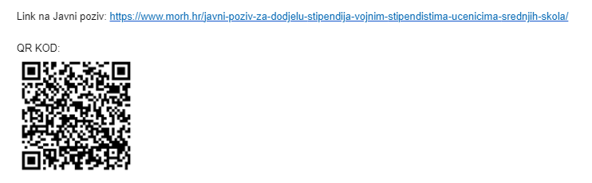
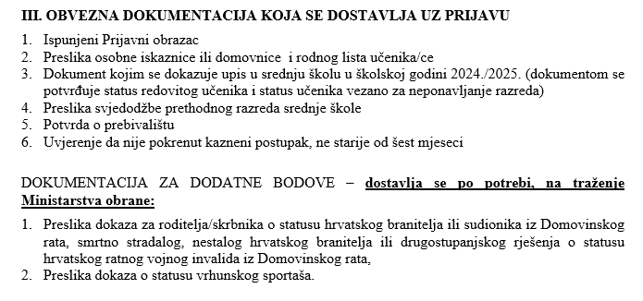

JAVNI POZIV
ZA DODJELU STIPENDIJA VOJNIM STIPENDISTIMA
UČENICIMA SREDNJIH ŠKOLA
U školskoj godini 2024./2025. Ministarstvo obrane dodijelit će do 500 stipendija redovitim učenicima srednjih škola za radna mjesta vojnika/mornara u Oružanim snagama RH

Slide 2
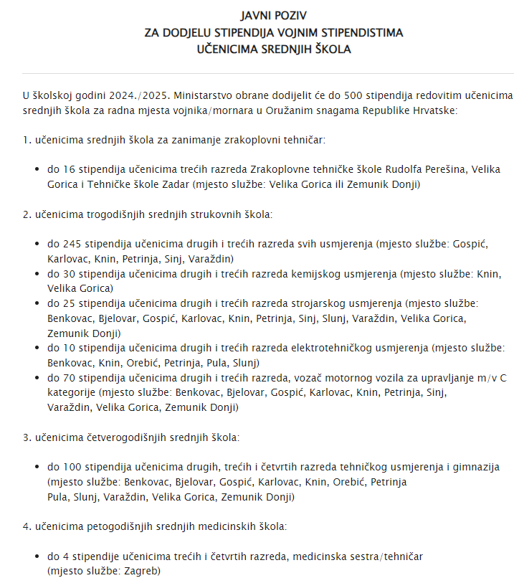
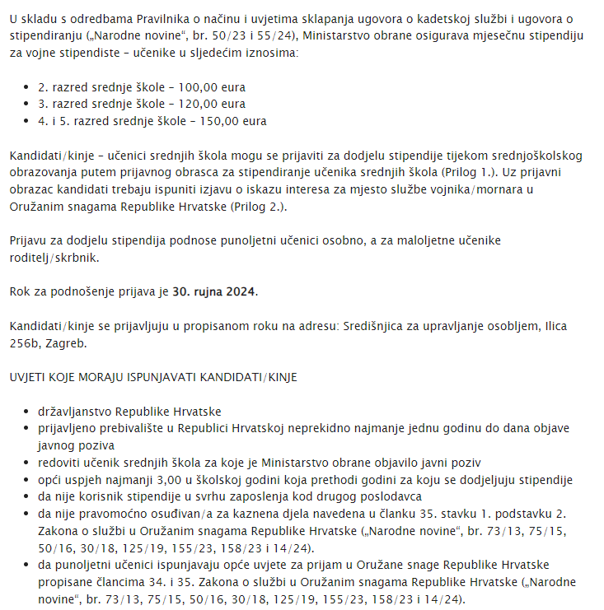
Rok za podnošenje prijava je 30. rujna 2024.

Slide 3
Nakon zaprimanja prijave Ministarstvo obrane pozvat će zainteresirane kandidate/kinje – učenike srednjih škola na odabirni postupak.
U odabirnom postupku kandidati/kinje moraju zadovoljiti zdravstvene, psihičke, tjelesne i sigurnosne kriterije za kategoriju osoblja za koju se prijavljuju.
Kandidati/kinje – učenici koji će zadovoljiti kriterije odabirnog postupka moći će s Ministarstvom obrane potpisati ugovor o stipendiranju, temeljem kojeg će primati stipendiju tijekom srednjoškolskog obrazovanja.
Nakon završetka redovitog srednjoškolskog obrazovanja, temeljem ugovora o stipendiranju, primaju se u službu u Oružane snage Republike Hrvatske prema propisanoj proceduri.
Informacije u vezi s javnim pozivom kandidati/kinje mogu dobiti u Središnjici za upravljanje osobljem
(tel. 01/3784-812, tel. 01/3784-814).
Prouči i podnesi Prijavu!
Nakon podnošenja prijave, po pozivu Ministarstva obrane, učenici koji ispunjavaju uvjete iz javnog poziva upućuju se na zdravstvene preglede u Zavod za zrakoplovnu medicinu Zagreb ili u Zavod za pomorsku medicinu Split te na inicijalnu provjeru tjelesne spremnosti u skladu s odredbama Pravilnika o utvrđivanju zdravstvenih, psihičkih, tjelesnih i sigurnosnih uvjeta za prijam u službu u Oružane snage Republike Hrvatske („Narodne novine“, br. 37/24) propisanim za način i kriterije provedbe zdravstvenih pregleda kandidata za onu kategoriju vojnog osoblja za koju se prijavljuju.

